Slide 1
Patrones de Diseño
Patrones GRASP
Experto
Creador
Alta Cohesión
Bajo Acoplamiento
Controlador
Polimorfismo
Fabricación Pura
Indirección
Variaciones Protegidas

Slide 2
Patrones de GoF
Patrones populares de diseños presentados en el libro “Design Patterns”. Este libro fue escrito por cuatro autores (Gang of Four).
Bibliografía Utilizada UML y Patrones
de Craig Larman.

Slide 3
Presentación del Problema 1
CU: Internar Paciente.
El Sistema en base al tipo de prestación establece el tipo de habitación que le corresponde y le muestra las camas disponibles.
Consideraciones:
No se conoce exactamente el algoritmo o política con la cual se determina el tipo de habitación.
La política de asignación podría cambiar en el tiempo:
      Depende directamente del tipo de intervención.
      Depende del tipo de intervención, obra social, plan.
Tenga en cuenta que ambas políticas podrían ser válidas y la gerencia determinar cuál aplicar en un momento dado.

Slide 4
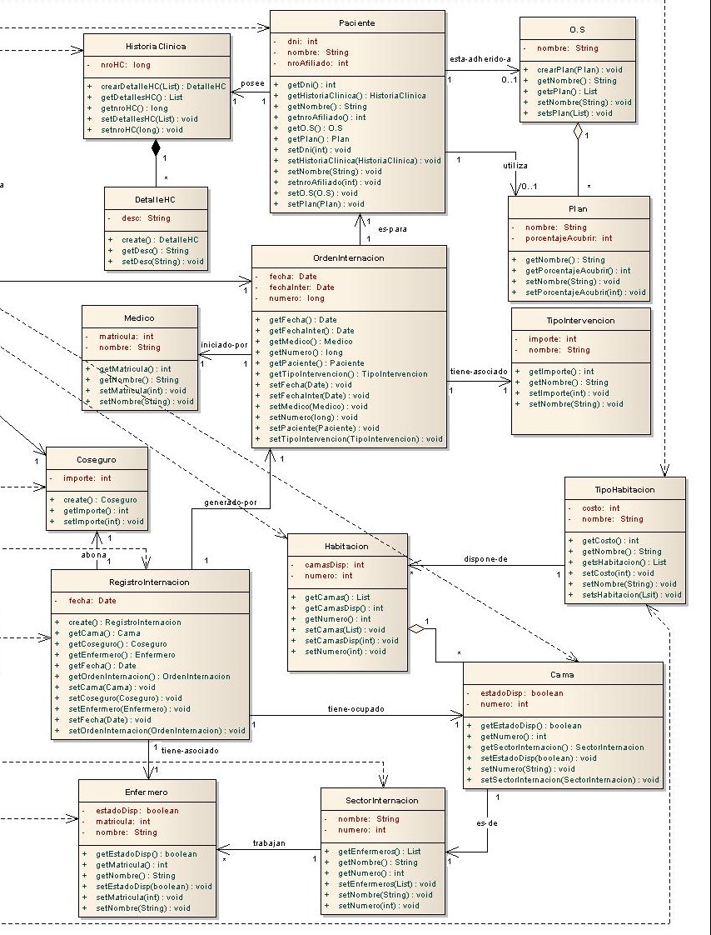
Presentación del Problema 1
Podríamos plantear una asociación entre intervención y tipo de habitación. Pero no estamos seguros de que esta política sea correcta o que la misma no cambie en el futuro.

Slide 5
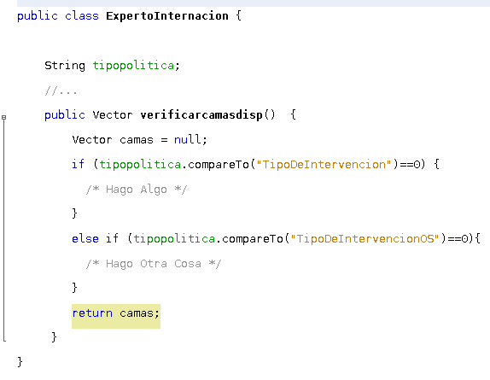
Posible Solución
Aplicar Patrón Experto
Asignar la responsabilidad de determinar la política a utilizar y la realización de la misma al ExpertoInternación.

Slide 6
Posible Solución
Aplicar Patrón Experto
Problemas Encontrados
Un cambio en cualquiera de las políticas (lo cual es muy probable),o la inclusión de una nueva, tiene impacto directo en la clase con la responsabilidad de coordinar todo el caso de uso.

Slide 7
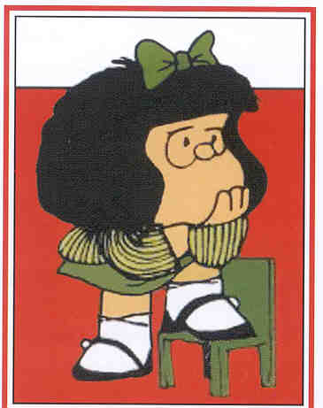
Solución Estrategia
P: ¿Cómo diseñar diversos algoritmos o políticas que están relacionadas?¿Cómo diseñar que estos algoritmos o políticas puedan cambiar?

Slide 8
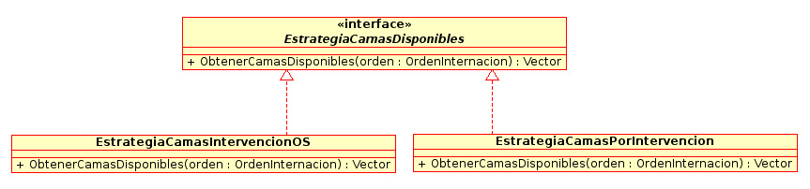
Solución Estrategia
P: ¿Cómo diseñar diversos algoritmos o políticas que están relacionadas?¿Cómo diseñar que estos algoritmos o políticas puedan cambiar?
S: Defina cada algoritmo/política/estrategia en una clase independiente con una interfaz común.

Slide 9
Estrategia
Patrones Relacionados
Variaciones Protegidas.
P:¿Cómo diseñar objetos, subsistemas y sistemas de manera que las variaciones o inestabilidades en estos elementos no tenga un impacto no deseable en otros elementos?
S: Identifique los puntos de variaciones previstas o de inestabilidad; asigne responsabilidades para crear una interfaz alrededor de ellos.
Polimorfismo
P: ¿Cómo manejar alternativas basadas en tipos?¿Cómo crear componentes de software conectables?
S: Cuando las alternativas o comportamientos relacionados varía según el tipo, asigne responsabilidad para el comportamiento, utilizando operaciones polimórficas, a los tipos para los que varía el comportamiento.

Slide 10
Estrategia
Estrategia
P: ¿Cómo diseñar diversos algoritmos o políticas que están relacionadas?¿Cómo diseñar que estos algoritmos o políticas puedan cambiar?
S: Defina cada algoritmo/política/estrategia en una clase independiente con una interfaz común.
Patrones Relacionados:
Polimorfismo
Variaciones Protegidas

Slide 11
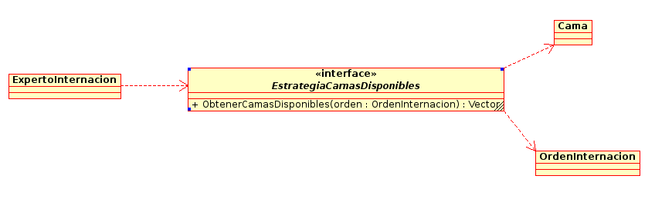
Estrategia
Consideraciones
La elección de la signatura del método es de extrema importancia, dado que indica qué tan flexible al cambio es la estrategia.
Se debe elegir los parámetros de manera tal de cubrir todas las posibles variaciones de las políticas manteniendo el acoplamiento bajo.

Slide 12
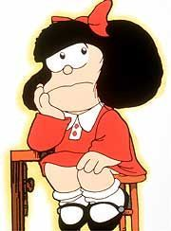
Nuevo Problema
A partir de la solución anterior, nos da pie a un nuevo problema.
¿Quién crea las estrategias?

Slide 13
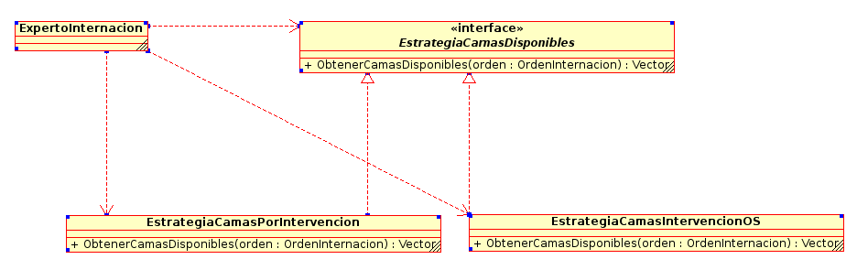
Posible Solución
Patrón Creador
En este caso asignamos la responsabilidad al experto del caso de uso.

Slide 14
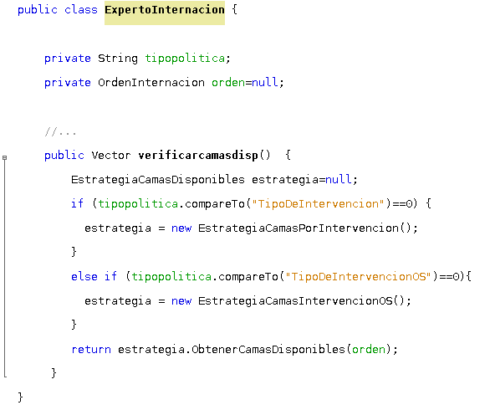
Posible Solución
Patrón Creador

Slide 15
Posible Solución
Patrón Creador
Problemas Encontrados:
  A pesar de que la lógica de los diferentes algoritmos o políticas ha quedado encapsulado dentro de las estrategias, sigue existiendo un acoplamiento entre el experto y las diferentes estrategias (alto acoplamiento).
  El experto es quien conoce que política aplicar (baja cohesión).

Slide 16
Solución: Patrón Factoría
P: ¿Quién debe ser el responsable de la creación de objetos cuando existen consideraciones especiales, como una lógica de creación compleja, el deseo de separar las responsabilidades de la creación para mejorar la cohesión, etc.?
S: Asignar la responsabilidad a un objeto de fabricación pura denominado factoría que maneje la creación.

Slide 17
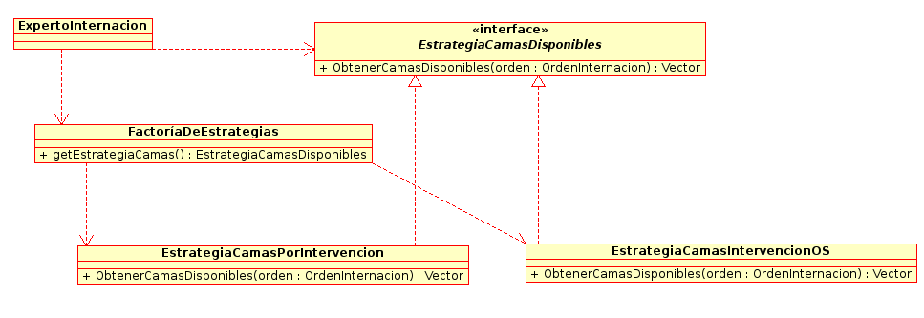
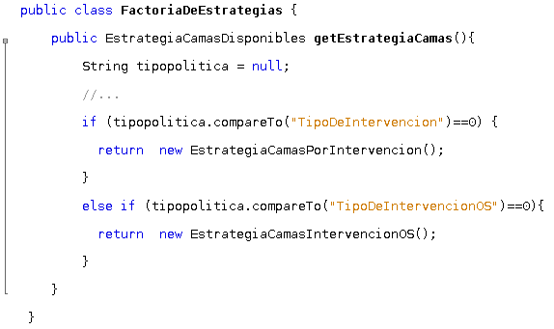
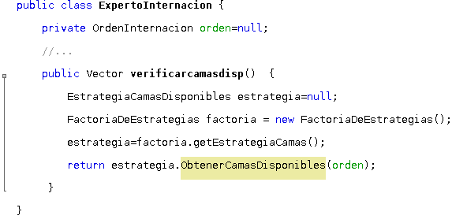
Solución: Patrón Factoría

Slide 18
Patrón Factoría
Consideraciones:
  Nótese que en este caso la factoría, para decidir que estrategia crear, lee el nombre de la estrategia de una fuente externa.
  Existen casos donde la estrategia a crear depende de los datos manejados en el caso de uso, por tanto, esos datos deben ser enviados como parámetros a la fábrica para determinar que objeto crear.
        Ejemplo: C.U. Facturación, descuentos por Tipo de producto.

Slide 19
¿Quien Crea la Factoría?
En ejemplo anterior se otorgó esta responsabilidad al experto, pero:
  Obsérvese que sólo se necesita una única instancia de la factoría en el proceso.
  Los métodos de esta factoría podrían necesitar que se invoquen desde varios sitios del código.

Slide 20
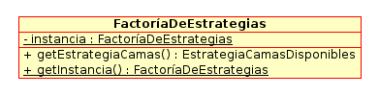
Singleton
P: Se admite exactamente una instancia de una clase -es un “singleton”-. Los objetos necesitan un único punto de acceso global.
S: Defina un método estático de la clase que devuelva el singleton.

Slide 21
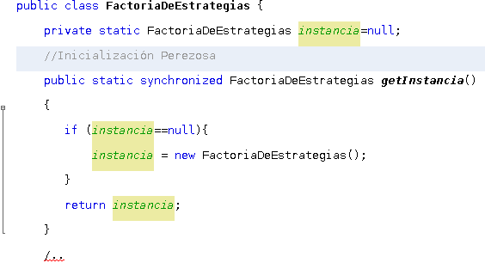
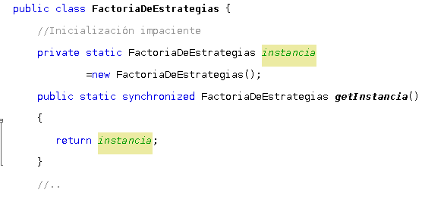
Singleton
VS

Slide 22
Singleton
Con la inicialización perezosa:
    Se evita el trabajo de creación si nunca se accede a la instancia
    getInstancia() podría contener una lógica de creación compleja y condicional

Slide 23
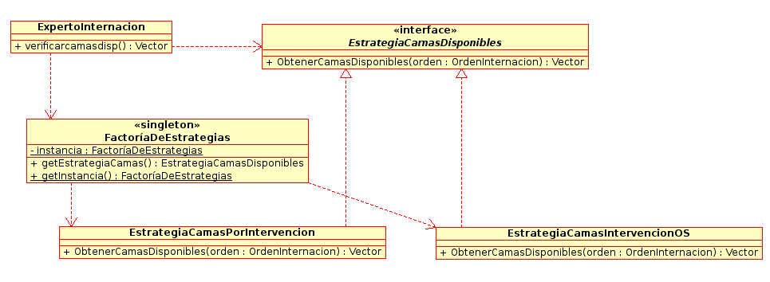
Solución Completa 1

Slide 24
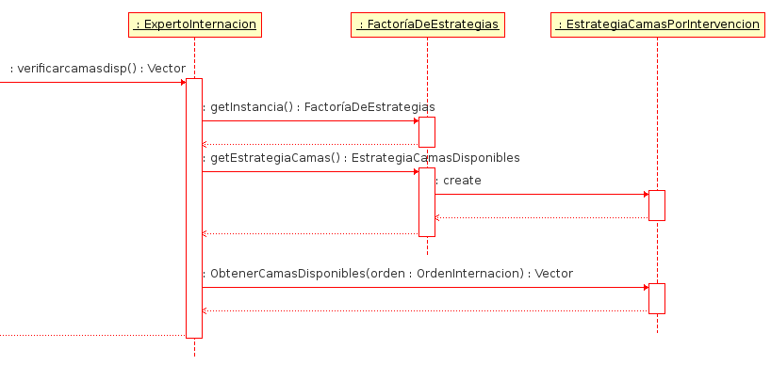
Solución Completa 1

Slide 25
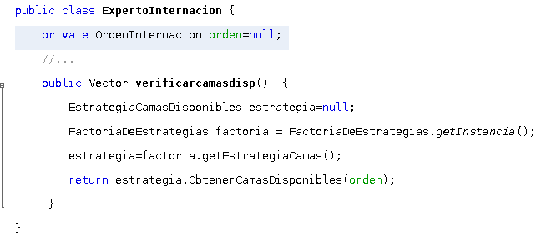
Solución Completa 1

Slide 26
Patrones de Diseño
Patrones GRASP
  Experto
  Creador
  Alta Cohesión
  Bajo Acoplamiento
  Controlador
  Polimorfismo
  Fabricación Pura
  Indirección
  Variaciones Protegidas
Patrones GoF
  Estrategia
  Factoría
  Singleton

Slide 27
Presentación del Problema 2
Si el paciente posee obra social, el sistema se comunica con la misma para obtener la información del estado del socio en la entidad y el plan que tiene asignado.

Slide 28
Presentación del Problema 2
Consideraciones:
  El sistema de la clínica debe comunicarse con un sistema externo hecho por otra empresa, la cual provee de una interfaz para la comunicación.
  El diseño debe ser lo suficientemente flexible para que permita la comunicación con sistemas de diversas obras sociales.

Slide 29
Presentación del Problema 2
Aunque todos los sistemas externos deben proveer una interfaz similar para la comunicación, es posible que existan diferencia en los mecanismos, tales como parámetros, protocolos, etc.
OS1
        CORBA
        RMI
        RPC
        SOAP
Sistema de Clinica
OS2
OS3

Slide 30
Posibles Soluciones
Asignar la tarea de comunicación al experto del caso de uso.
Esto no es conveniente debido a que se genera un alto acoplamiento en el experto y una baja cohesión.
Utilizar solamente una indirección tampoco es conveniente debido a que un único objeto tendría la responsabilidad de comunicarse con todos los posibles sistemas

Slide 31
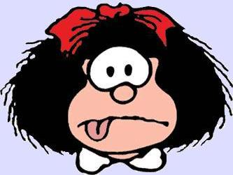
Solución: Patrón Adaptador
P: ¿Cómo resolver interfaces incompatibles, o proporcionar una interfaz estable para componentes parecidos con diferentes interfaces?

Slide 32
Solución: Patrón Adaptador
P: ¿Cómo resolver interfaces incompatibles, o proporcionar una interfaz estable para componentes parecidos con diferentes interfaces?
S:Convierta la interfaz original de un componente en otra interfaz mediante un objeto adaptador intermedio.

Slide 33
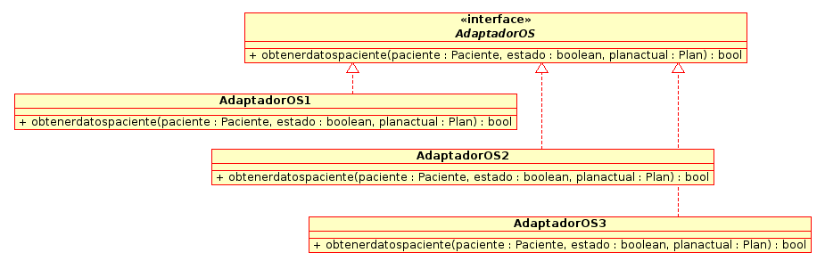
Solución: Patrón Adaptador
Cada uno de los adaptadores concretos tiene la responsabilidad de establecer las comunicación con el sistema correspondiente, teniendo en cuenta protocolos de comunicación, transformaciones de datos, etc

Slide 34
Adaptador
Patrones Relacionados
Variaciones Protegidas.
P:¿Cómo diseñar objetos, subsistemas y sistemas de manera que las variaciones o inestabilidades en estos elementos no tenga un impacto no deseable en otros elementos?
S: Identifique los puntos de variaciones previstas o de inestabilidad; asigne responsabilidades para crear una interfaz alrededor de ellos.
Polimorfismo
P: ¿Cómo manejar alternativas basadas en tipos?¿Como crear componentes de software conectables?
S: Cuando las alternativas o comportamientos relacionados varía según el tipo, asigne responsabilidad para el comportamiento, utilizando operaciones polimórficas, a los tipos para los que varía el comportamiento.
Indirección
P:¿Dónde asignar una responsabilidad para evitar el acoplamiento directo entre dos o mas cosas?¿Cómo desacoplar los objetos de manera que soporte el bajo acoplamiento y el potencial de reutilización permanezca alto?
S: Asigne la responsabilidad a un objeto intermedio que medie entre otros componentes o servicios de manera que no se acople directamente.

Slide 35
Patrón Adaptador
P: ¿Cómo resolver interfaces incompatibles, o proporcionar una interfaz estable para componentes parecidos con diferentes interfaces?
S:Convierta la interfaz original de un componente en otra interfaz mediante un objeto adaptador intermedio.
Patrones Relacionados:
Polimorfismo
Variaciones Protegidas
Indirección

Slide 36
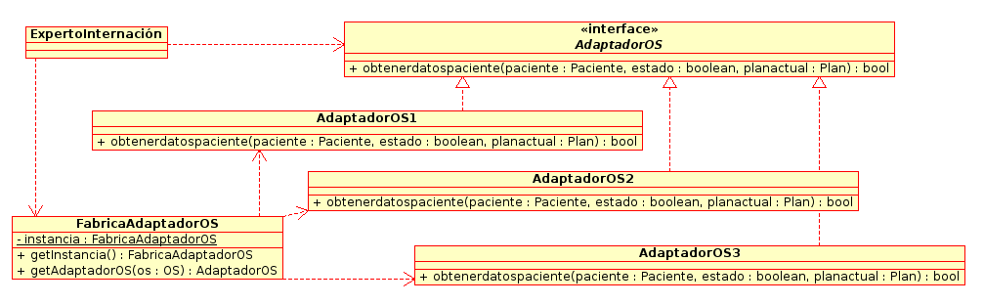
Solución Completa 2
Aplicando los patrones fábrica y singleton:

Slide 37
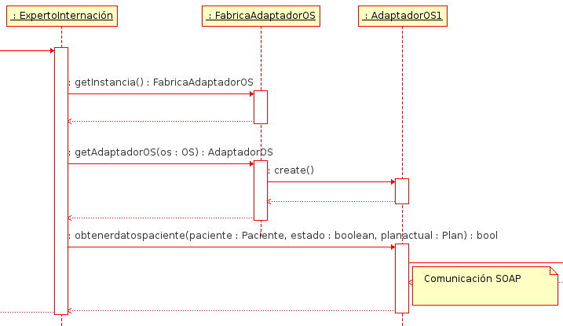
Solución Completa 2

Slide 38
Patrones de Diseño
Patrones GRASP
  Experto
  Creador
  Alta Cohesión
  Bajo Acoplamiento
  Controlador
  Polimorfismo
  Fabricación Pura
  Indirección
  Variaciones Protegidas
Patrones GoF
  Estrategia
  Factoría
  Singleton
  Adaptador

Slide 39
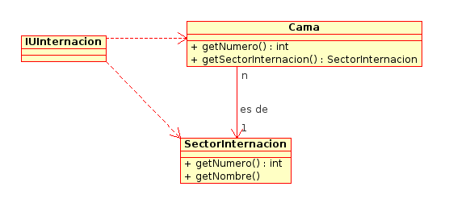
Patrón DTO
Un inconveniente que se presenta en la realización de los casos de uso es el de retorno de datos a la interfaz.
Retornar una entidad a la interfaz implica un alto acoplamiento entre clases que no debería conocerse, dado que se encuentran en capas diferentes.

Slide 40
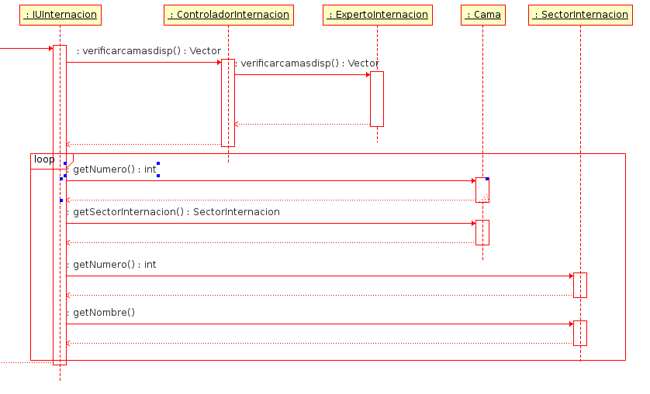
Patrón DTO

Slide 41
Patrón DTO
(Objetos para la trasferencia de datos)‏
P: ¿Cómo puedo intercambiar datos entre diferentes capas de una aplicación de manera de mantener un bajo acoplamiento entre ellas?
S: Crear pseudo-entidades a medida de las necesidades. Es decir, definir clases con los atributos necesarios para representar los datos que se desean intercambiar entre las diferentes capas.

Slide 42
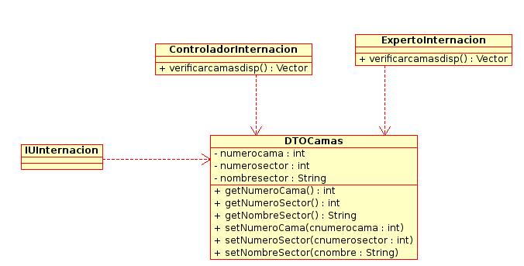
Patrón DTO
Solución Camas Disponibles
Este patrón es muy efectivo ya que en lugar de mandar o recibir datos de manera individual, contiene todos los datos en una estructura única (estructura de datos) solicitada ya sea por la petición o la respuesta. Al tratarse de objetos transversales un cambio en la capa generadora de estos objetos no implica un cambio en las capas consumidoras y viceversa, consiguiendo así el desacoplamiento deseado.

Slide 43
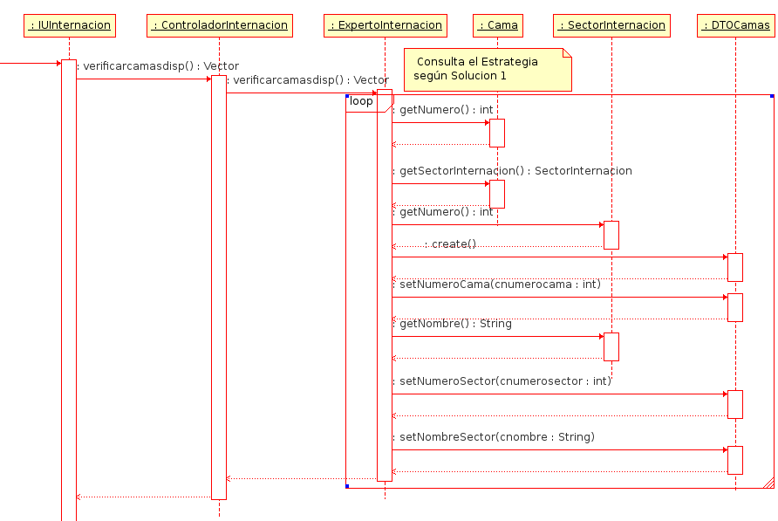
Patrón DTO
Solución Camas Disponibles
Secuencia 1

Slide 44
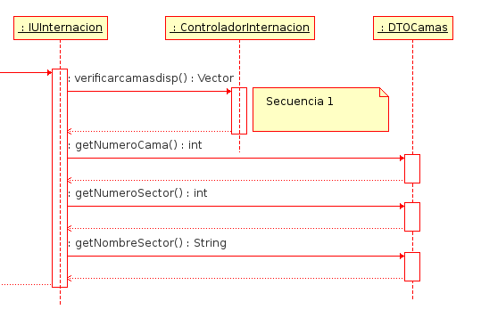
Patrón DTO
Solución Camas Disponibles
Secuencia 2

Slide 45

Patrón DTO: Otra Aplicación
De la interfaz del adaptador de la solución anterior:
En la signatura del método podemos observar una gran cantidad de parámetros sin ningún tipo de estructura.
Sería deseable contar con una estructura flexible que permita organizar los datos y representar estructuras aunque las mismas no se correspondan con una entidad del sistema.

Slide 46
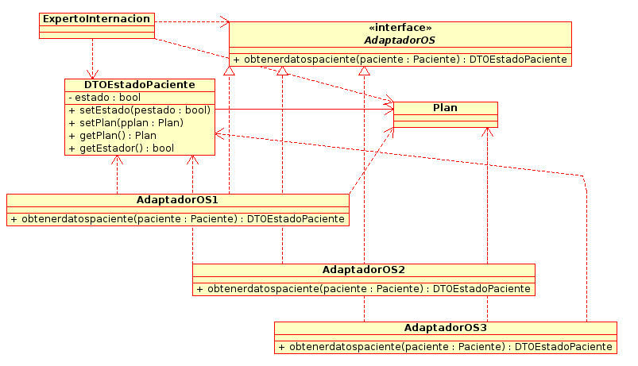
Solución DTO Adaptador
Este tipo de objetos no tienen ningún tipo de lógica de negocios y son simples contenedores de datos estructurales.

Slide 47
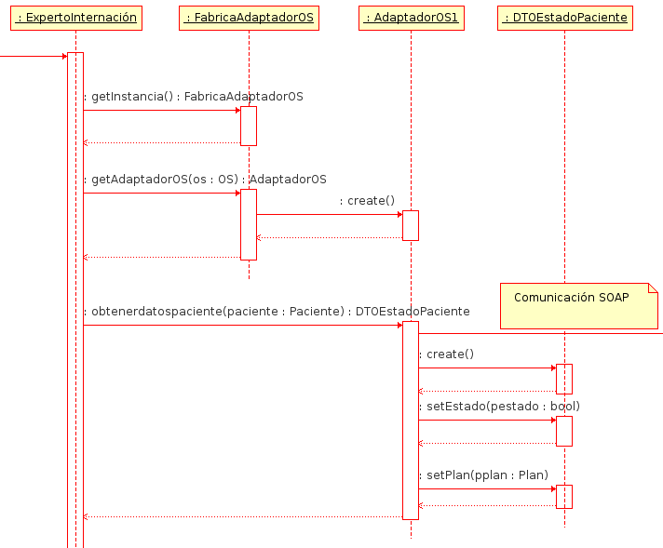
Solución DTO Adaptador

Slide 48
Patrones de Diseño
Patrones GRASP
  Experto
  Creador
  Alta Cohesión
  Bajo Acoplamiento
  Controlador
  Polimorfismo
  Fabricación Pura
  Indirección
  Variaciones Protegidas
Patrones GoF
  Estrategia
  Factoría
  Singleton
  Adaptador
  DTO

